Slide 1
ANALÜÜTILINE KEEMIA JA INSTRUMENTAALANALÜÜS
Tallinna Ülikool
Kert Martma
PhD
Tallinn 2022

Slide 2
4. KAALANALÜÜS

Slide 3
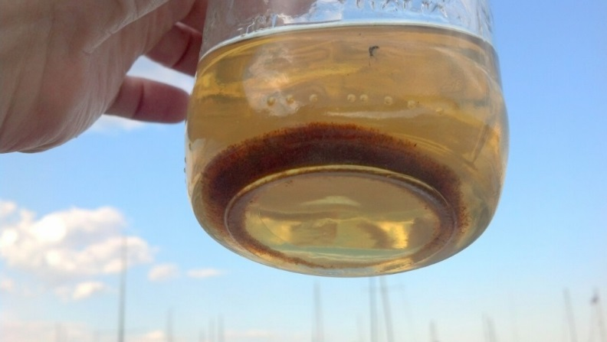
KAALANALÜÜS
Kaalanalüüsi ehk gravimeetria aluseks on analüüdi muutmine rasklahustuvaks kindla koostisega ühendiks, mida on võimalik süsteemist eraldada ja kaaluda.
Kaalanalüüs on klassikaline analüütilise keemia meetod, mille abil saab määrata aine või ainete rühma sisaldust proovis.
Lihtsaim näide on tahkete osakeste analüüs vees.
Enamasti sadestatakse uuritav aine või ainete klass rasklahustuvaks sademeks.
Mõnel juhtumil uuritav aine aurustatakse ja kogutakse absorbendile. Niiskuse analüüsil mõõdetakse lihtsalt kaaluvahet.
Lahustuvuse kriteeriumid:
lahustuvuskorrutis K_{s} ja molaarne lahustuvus S.

Slide 4
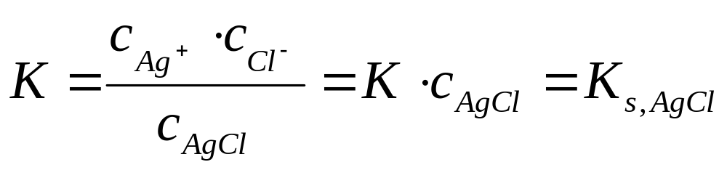
AINETE LAHUSTUVUS
Lahustuvuskorrutis K_{s} tuletatakse reaktsiooni tasakaalukonstandist.
AgNO₃ + NaCl = AgCl (t) + NaNO₃
AgCl (t) = Ag⁺ + Cl⁻
Molaarne lahustuvus S: analüüdi maksimaalne lahustuv kogus moolides liitri lahuse kohta.
K_{s} on AgCl lahustuvuskorrutis

Slide 5
AINETE LAHUSTUVUS
Sool | K_{s} | Lahustuvus S, mol/l
PbSO₄ | 1,6 x 10⁻⁸ | 1,3 x 10⁻⁴
AgCl | 1,0 x 10⁻⁶ | 1,0 x 10⁻⁵
AgBr | 4 x 10⁻¹³ | 6 x 10⁻⁷
AgI | 1 x 10⁻¹⁶ | 1 x 10⁻⁸
Al(OH)₃ | 2 x 10⁻³² | 5 x 10⁻⁹
Fe(OH)₃ | 4 x 10⁻³⁸ | 2 x 10⁻¹⁰
Ag₂S | 2 x 10⁻⁴⁹ | 4 x 10⁻¹⁷
HgS | 4 x 10⁻⁵³ | 6 x 10⁻²⁷

Slide 6
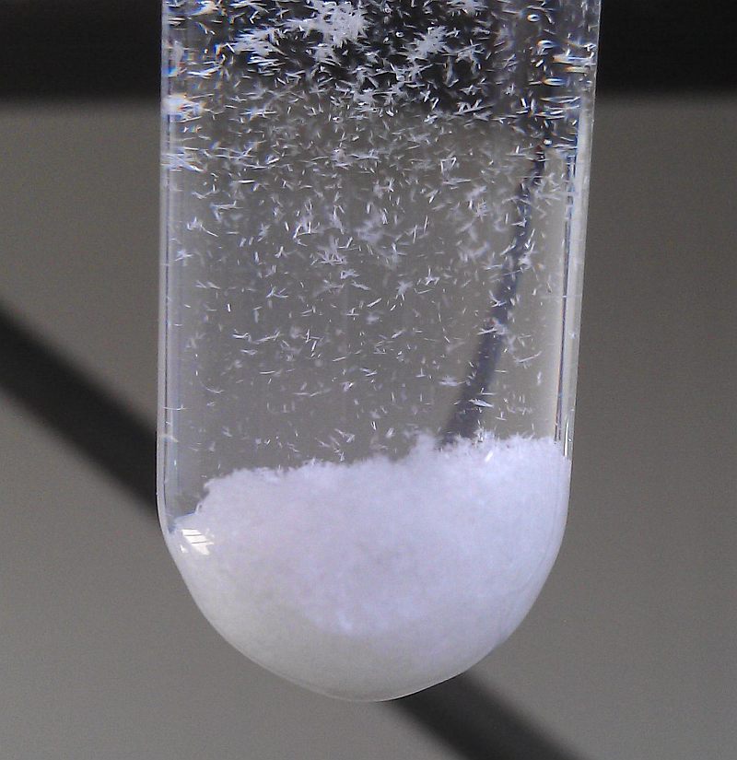
GRAVIMEETRIA NÄIDE
Leida Pb²⁺ sisaldus vees.
Pb²⁺ + 2 Cl⁻ → PbCl₂ (s)
Analüüt Reagent Sade
Cl⁻-ioonide liias sadeneb kogu lahuses olev Pb²⁺ PbCl₂ kujul.
Kaalumise teel tuvastatakse moodustunud PbCl₂ mass.
Sademe massi põhjal arvutatakse, palju sisaldus alglahuses Pb²⁺-ioone.

Slide 7
ÜLESANNE
Rauamaagist, mis sisaldab 60% raud(III)oksiidi viiakse raud lahusesse vesinikkloriidhappe abil, reaktsiooni tulemusena saadud sool kaalutakse reaktsioonisegust eraldamise järel ja saadakse kaalutiseks 50 grammi. Kui palju rauamaaki algselt analüüsiks võeti?

Slide 8
ANORGAANILISED SADEMED
Analüüt | Sadestaja | Sade | Kaalutav sade
Ba²⁺ | (NH₄)₂CrO₄ | BaCrO₄ | BaCrO₄
Ba²⁺ | H₂SO₄ | BaSO₄ | BaSO₄
Ag⁺ | HCl | AgCl | AgCl
Al³⁺ | NH₃ | Al(OH)₃ | Al₂O₃
Fe³⁺ | NH₃ | Fe(OH)₃ | Fe₂O₃
Ca²⁺ | (NH₄)₂C₂O₄ | CaC₂O₄ | CaCO₃ või CaO
Sb³⁺ | H₂S | Sb₂S₃ | Sb₂S₃
As³⁺ | H₂S | As₂S₃ | As₂S₃
Hg²⁺ | H₂S | HgS | HgS
I– | AgNO₃ | AgI | AgI
Br– | AgNO₃ | AgBr | AgBr
CN– | AgNO₃ | AgCN | AgCN
SO₄^{2–} | BaCl₂ | BaSO₄ | BaSO₄
Notes:
Anorgaanilistel sadestajatel halb selektiivsus. Orgaanilistel sadestajatel sageli hea selektiivsus ühe või kahe iooni osas.
Gravimeetria on tänapäeval standardmeetod vee sulfaadisisalduse tuvastamisel.

Slide 9
PROTSEDUURI KIRJELDUS
Kui proov ei ole lahuse kujul, siis see lahustatakse.
Vajadusel filtritakse.
Segavate lisandite korral eemaldatakse need. Kui vaja muudetakse keskkonna pH-d.
Seejärel sadestatakse analüüsitav aine sobiva reagendi abil. Vajadusel kasutatakse ka siin pH muutust või kõrgendatud temperatuuri.
Sade eraldatakse filtrimisel.
Filtrimise lihtsustamiseks võib segu eelnevalt ka tsentrifuugida.
Sageli pestakse sadet reagendi lahusega.
Sadet kuumutatakse, jahutatakse ning kaalutakse.

Slide 10
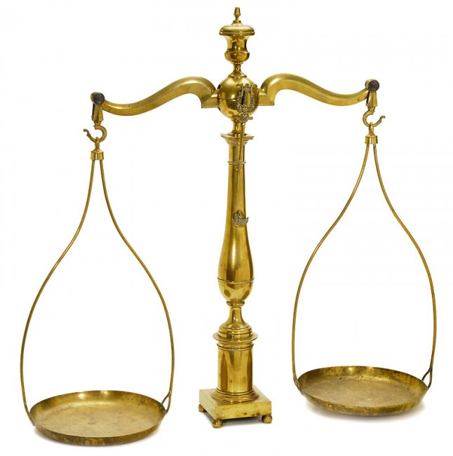
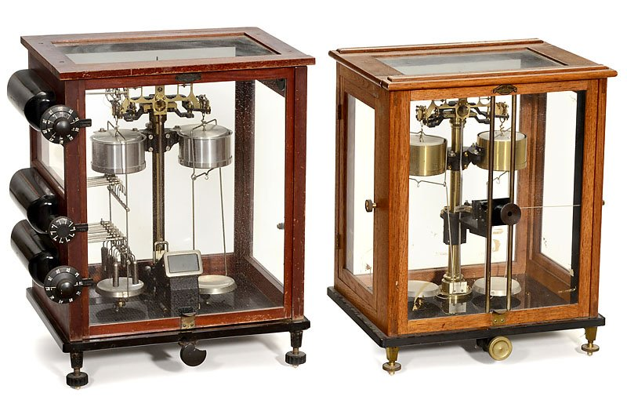
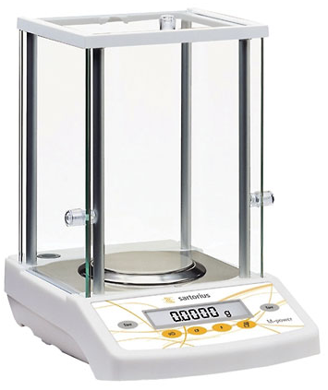
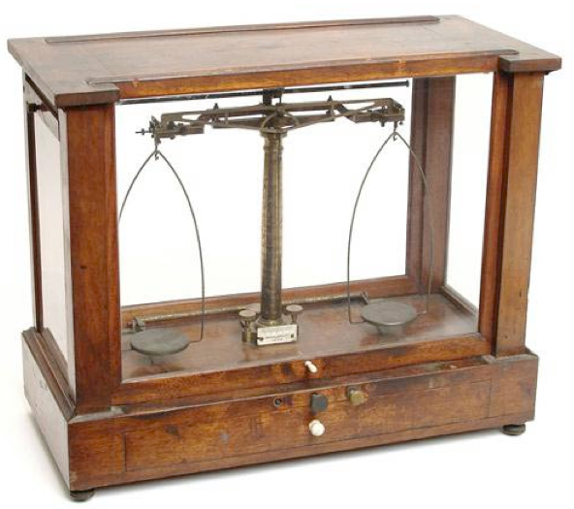

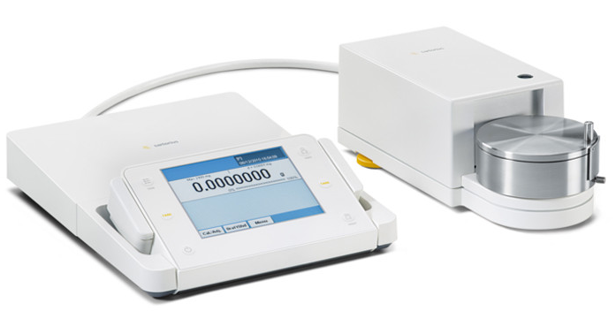
KAALANALÜÜSI TÖÖVAHENDID
1850 a.
1920 a.
1860 a.

Slide 11
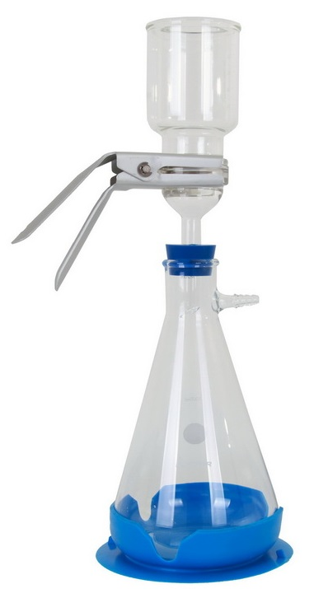
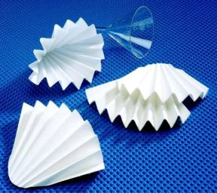
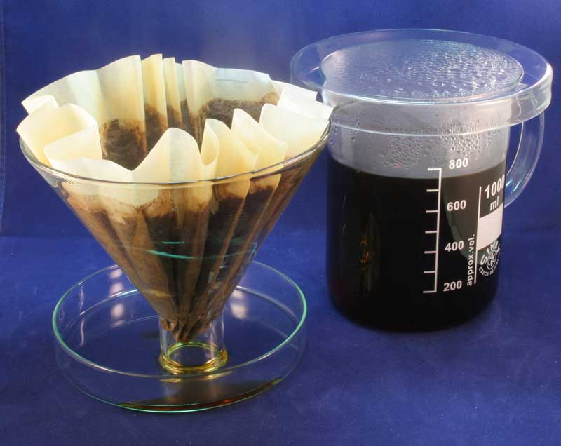
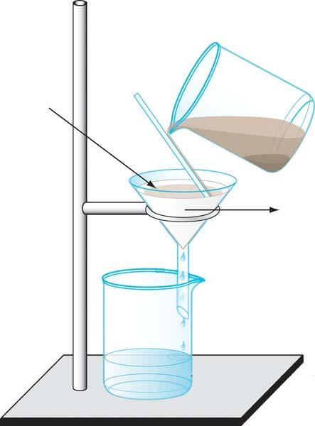
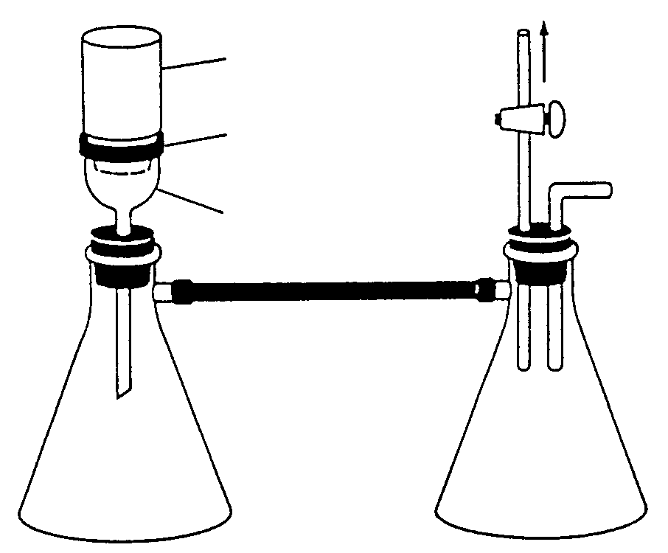
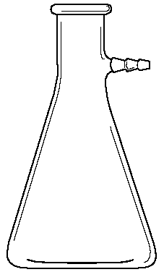
SADEMETE FILTRIMINE
Kurdfilter
Klaaskiudfilter
Tihend
Filtri hoidja
Büchneri kolb
Vaakumfiltrimise süsteem

Slide 12
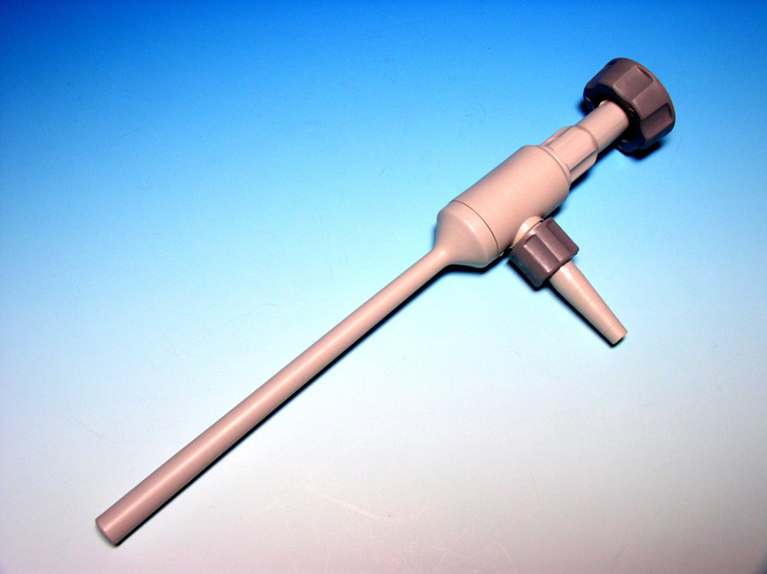
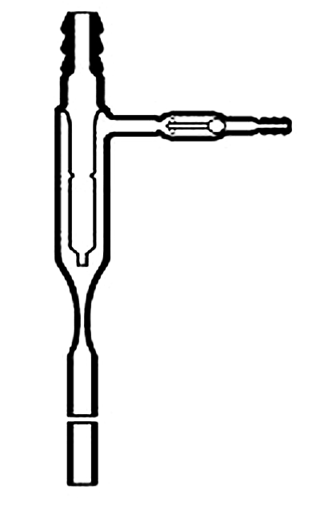
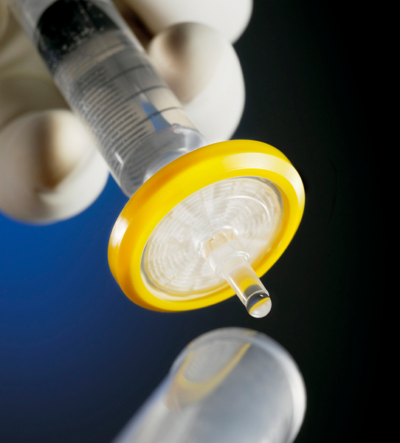
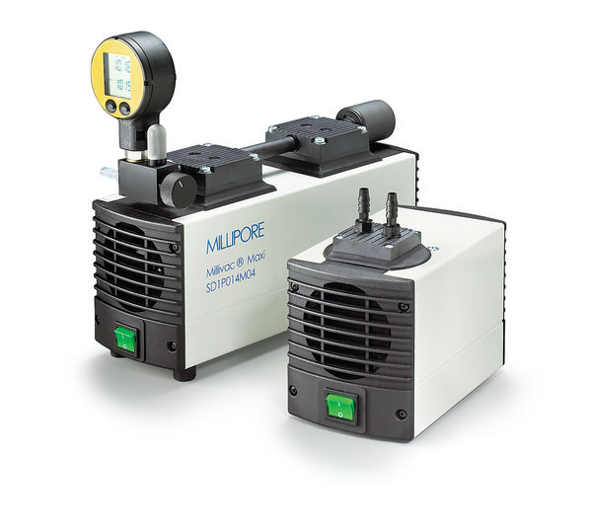
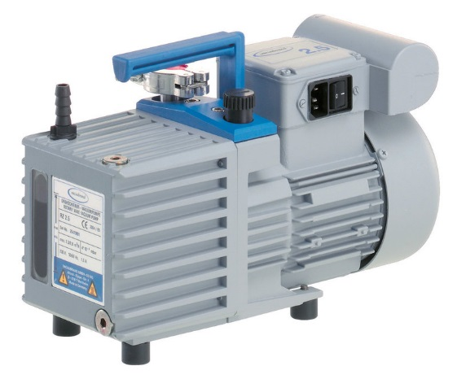
SADEMETE FILTRIMINE
Veejoapump vaakumi tekitamiseks
Süstlafilter
Levinuimad materjalid: teflon (PTFE), regenereeritud tselluloos (RC), tselluloosatsetaat (CA), tselluloosnitraat (CN), nailon (NY), klaasmikrofiiber (GF).
Poorsus enamasti 0,2 või 0,45 μm.
Membraanpump
Rotatsioonpump

Slide 13
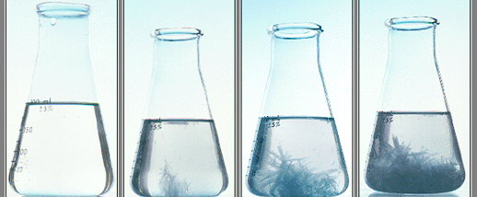
FILTRIMINE
Oluline on kasutada tuhavaba filterpaberit (saab kuumutamisel elimineerida).
Filterpaberit ei ole vaja eelnevalt puhastada.
Filterpaber ei talu pH äärmusi.
Alternatiivina filterpaberitele kasutatakse klaasfiltreid – taluvad happeid ja aluseid, kuid vajavad hoolikat puhastamist, võivad põhjustada saastumist ning kaalukadusid.
Pärast filtrimist on korrektne kontrollida, kas kogu aine on sadestunud – lisades filtraadile reagenti ja vaadeldes kas on märgata hägu tekkimist.
Sademe filtritavus: sõltub osakeste suurusest. Kõige keerulisem filtrida kolloidosakeste suspensiooni (osakesed 1 – 100 nm suurused).
Kristallide kasvamine lahuses.

Slide 14
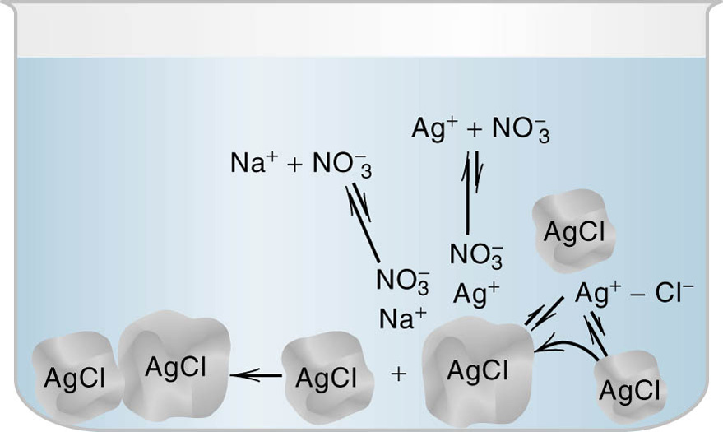
SADEME OSAKESTE SUURUS
Sademe formeerumine kõrgendatud temperatuuridel (Ostwald ripening):
väiksed osakesed lahustuvad ja taas-sadenevad suuremate peale;
osakesed liituvad üksteisega;
sademesse haaratud lisandid liiguvad lahusesse.

Slide 15
SADEME KUUMUTAMINE
Sademe kuumutamine on oluline mitmest aspektist:
niiskuse eemaldamine;
filterpaberi põletamine;
sademe viimine keemiliselt püsivasse olekusse.
Analüüsi täpsust mõjutavad:
sademe lahustuvus;
sademe osakeste suurus;
lisandid sademes;
kuivatamis ja põletamistingimused.

Slide 16
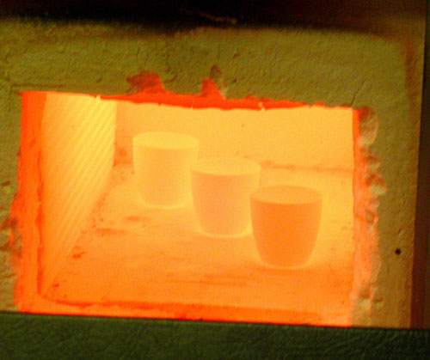
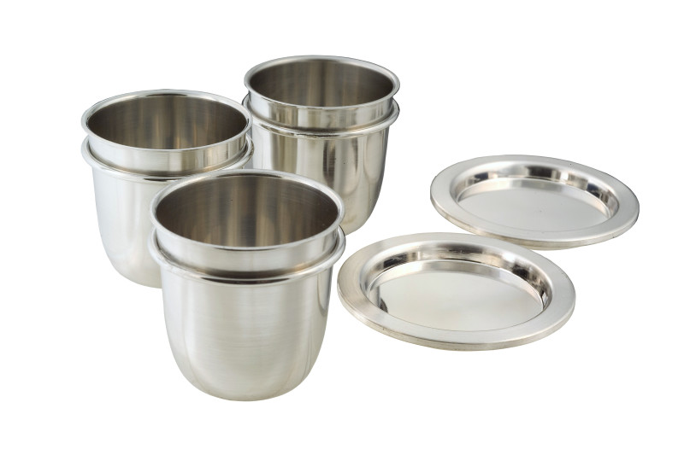
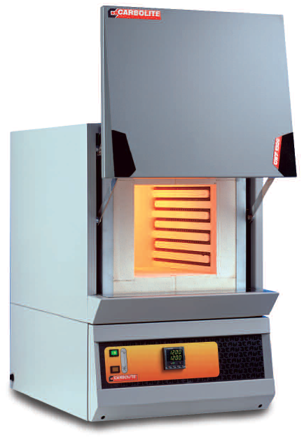
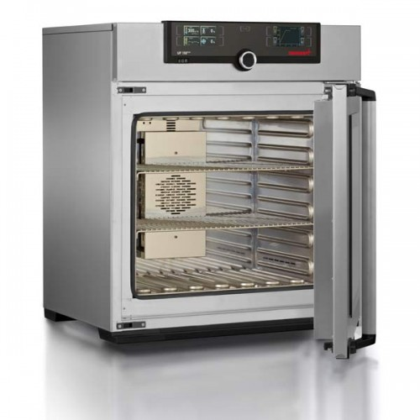
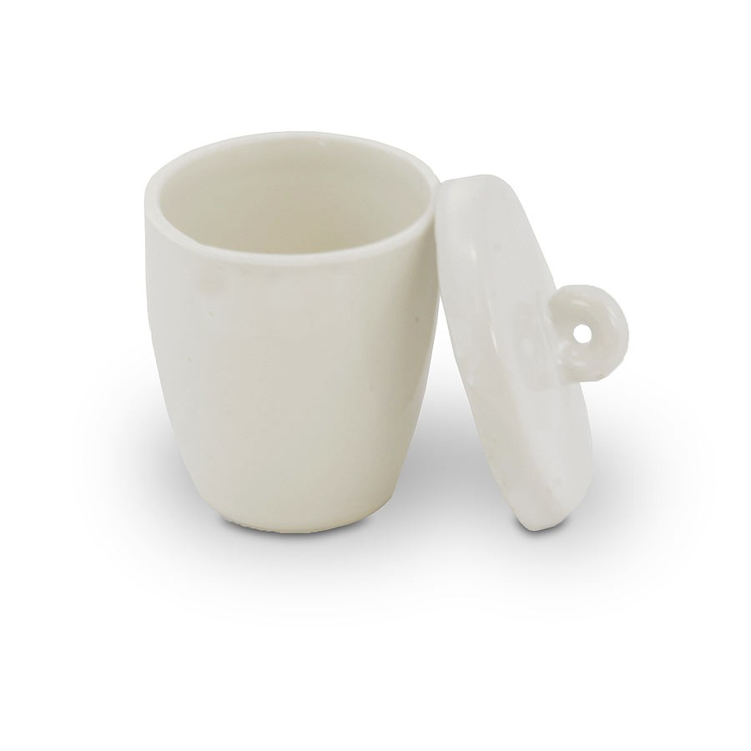
AHJUD, MUHVELAHJUD
Muhvelahjud sademete kuumutamiseks 200 – 1500 °C
Plaatinatiigel
Portselantiigel
Muhvelahi
Kuivatuskapp

Slide 17
NÄIDE: VEE SULFAADISISALDUS
Gravimeetria on tänapäeval standardmeetod vee sulfaadisisalduse tuvastamisel.
Sadestamiseks kasutatakse BaCl₂ happelises keskkonnas (HCl lisamisega pH 4,5…5,0) – väldib BaCO₃ või Ba₃(PO₄)₂.
Lahust kuumutatakse 80–90 °C juures vähemalt 2 h.
Sade filtritakse tuhavaba filterpaberiga ja kuumutatakse 800 °C juures püsiva massini.
Alternatiivselt võib sademe filtrida klaasfiltertiiglisse ja kuumutada püsiva massini 105 °C juures.
Määramistäpsust vähendavad NO₃⁻ ja Cl⁻ esinemine vees.
Notes:
NO3 ja Cl sadenevad baariumsulfaadiga kaasa sageli. Tuleb eelnevalt veest eemaldada.

Slide 18
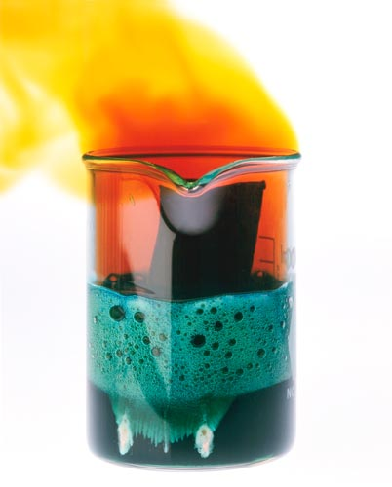
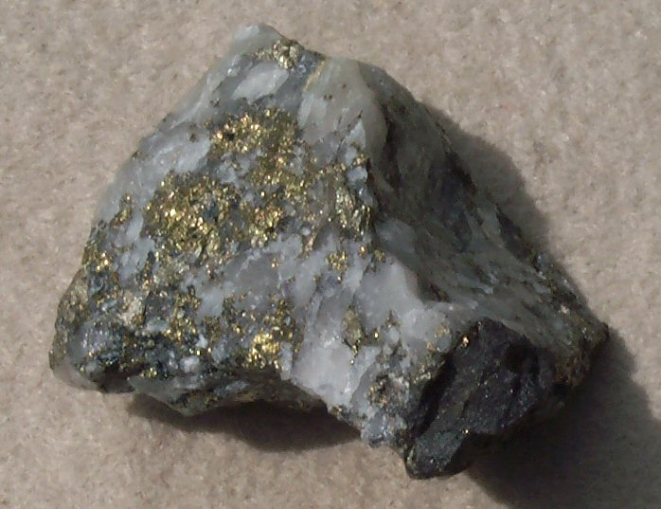
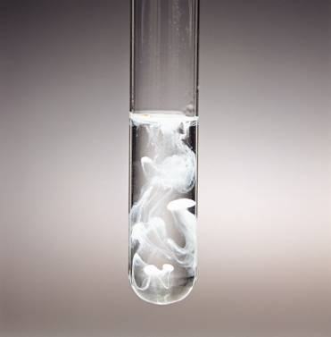
NÄIDE: VÄÄVEL METALLIMAAGIS
Metallimaaki töödeldakse lämmastikhappe ja kaaliumkloraadiga, et viia kogu väävel sulfaadivormi.
Nitraadid ja kloraadid eemaldatakse soolhappega töötlemisel.
Sulfaat sadestatakse Ba²⁺ ioonide abil baariumsulfaadina ja kaalutakse.
Püriit (FeS₂)
BaSO₄ sade

Slide 19
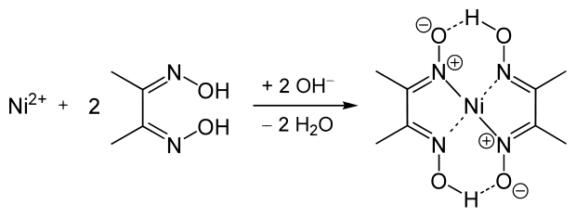
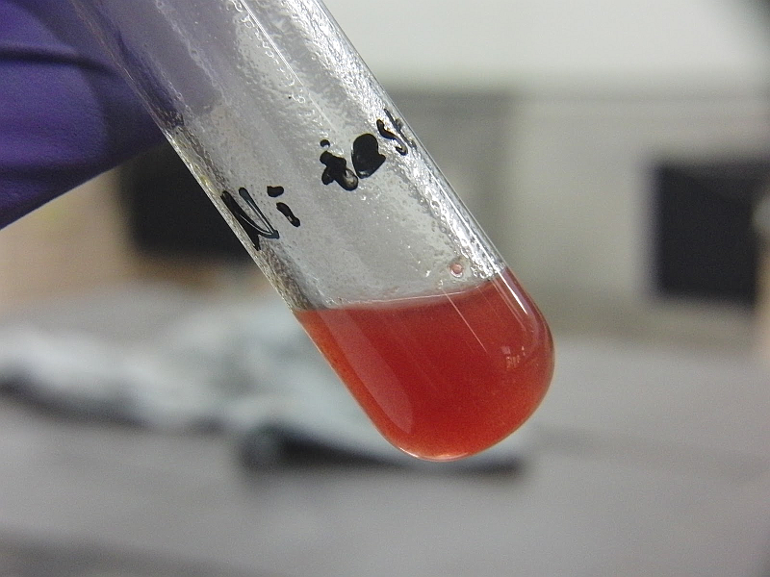
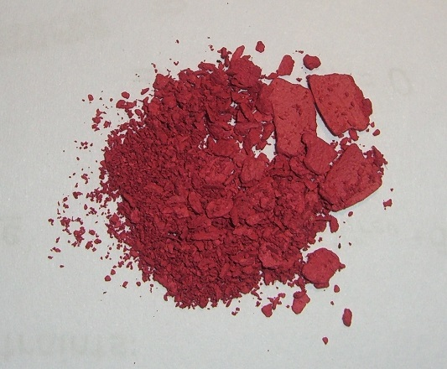
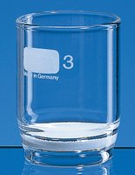
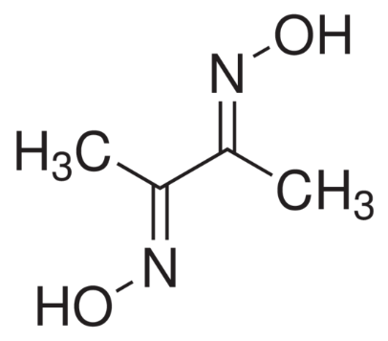
ORGAANILISED SADESTAJAD
Dimetüülglüoksiim on kelaativ reagent, sadestab nikli roosa sademena.
Sade filtritakse klaasfiltertiiglisse ja kuivatatakse 120 °C.
Notes:
Sobib ka pallaadiumi analüüsiks.

Slide 20
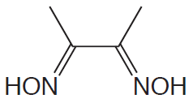
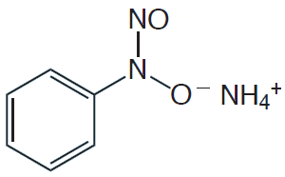
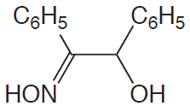
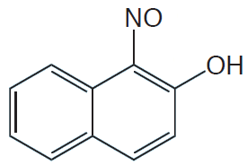
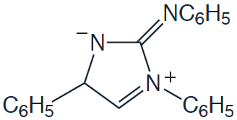
ORGAANILISED SADESTAJAD
Analüüt | Sadestaja | Sadestaja struktuur | Sade | Kaalutav ühend
Ni²⁺ | Dimetüülglükoksiim |  | Ni(C₄H₇O₂N₂)₂ | Ni(C₄H₇O₂N₂)₂
Fe³⁺ | Kupferroon |  | Fe(C₆H₅N₂O₂)₃ | Fe₂O₃
Cu²⁺ | Kupron |  | CuC₁₄H₁₁O₂N | CuC₁₄H₁₁O₂N
Co²⁺ | 1-nitroso-2-naftool |  | Co(C₁₀H₆O₂N)₃ | Co või CoSO₄
K⁺ | Naatriumtetrafenüül-boraat | Na[B(C₆H₅)₄] | K[B(C₆H₅)₄] | K[B(C₆H₅)₄]
NO₃⁻ | Nitron |  | C₂₀H₁₆N₄HNO₃ | C₂₀H₁₆N₄HNO₃

Slide 21
ÜLESANNE
Vasemaak sisaldab 30% vask(II)oksiidi. Vask(II)oksiidi reageerimisel väävelhappega saadi 30 kg soola. Kui palju oli selleks tarvis võtta algset vasemaaki?

Slide 22
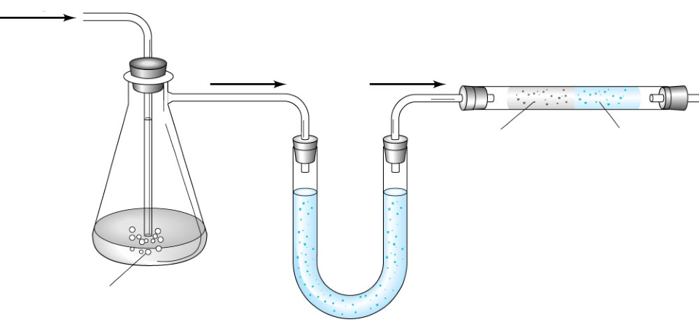
LENDUVATE VAHEÜHENDITE MEETOD
N₂
N₂+ veeaur + CO₂
N₂ + CO₂
N₂
NaOH-ga kaetud
silikaat (asbest)
CaSO₄
CO₂ + 2 NaOH → Na₂CO₃ + H₂O
Vesinikkarbonaati ja väävelhapet sisaldav reaktsioonilahus
CaSO₄ sisaldav kuivatustoru
N₂ toimib süsteemis kandegaasina, CaSO₄ kasutatakse vee sidumiseks.
NaOH sisaldav toru kaalutakse enne ja pärast analüüsi, arvutatakse karbonaadi sisaldus proovis.

Slide 23
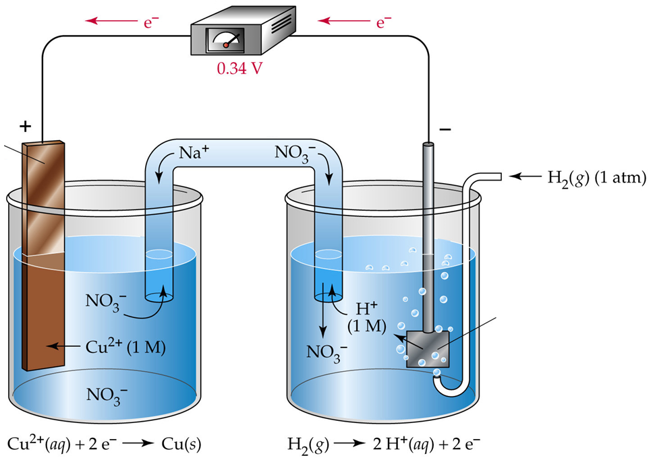
ELEKTROGRAVIMEETRIA
Vase sadestamine vaskelektroodile Cu(NO₃)₂ lahusest galvaanielemendis – siseelektrolüüs.
Katoodina kasutatud vaskplaat kaalutakse enne ja peale analüüsi saades sadenenud vase massi.
Voltmeeter
Vask
(katood)
Soolasild
Anood

Slide 24
GRAVIMEETRIA EELISED JA PUUDUSED
Eelised
Meetod võib anda väga täpseid tulemusi (kaalanalüüsi on kasutatud paljude elementide aatommasside analüüsil).
Instrumentaalsed vead on minimaalsed.
Pole vaja arvukaid standardlahuseid (nt. kaliibrimisgraafiku tegemiseks).
Analüüsi läbiviimine on odav.
Kaalanalüüsi saab kasutada teiste instrumentide kaliibrimiseks.
Puudused
Võimaldab analüüsida korraga ainult ühte elementi või siis piiratud elementide gruppi.
Tänapäevane termokromatograafiline analüüs või elementanalüüs võimaldavad kiiremaid analüüse ja korraga suurema hulga ainete analüüsi.
Kaalanalüüsi meetod võib olla väga keerukas ning väike viga võib põhjustada suurt viga.

Slide 25
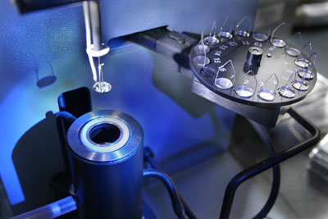
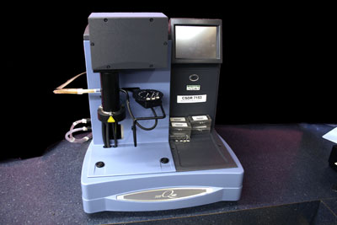
TERMOGRAVIMEETRIA
Termogravimeetria – tehnika, kus proovi massi mõõdetakse kontrollitud temperatuuriprogrammis.
Kontrollitud temperatuuriprogramm:
kuumutamine ja/või jahutamine lineaarselt;
isotermilised mõõtmised;
kuumutamise, jahutamise ja isotermilise astme kombinatsioon;
modernsed tehnikad – temperatuuriprogrammi muudetakse vastavalt proovi käitumisele.

Slide 26
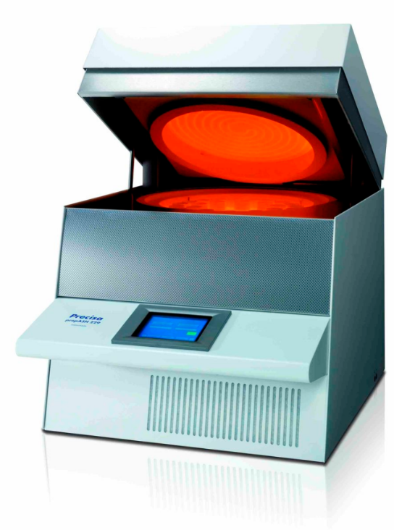
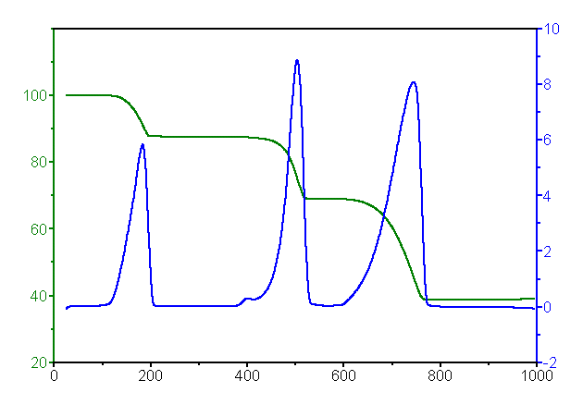
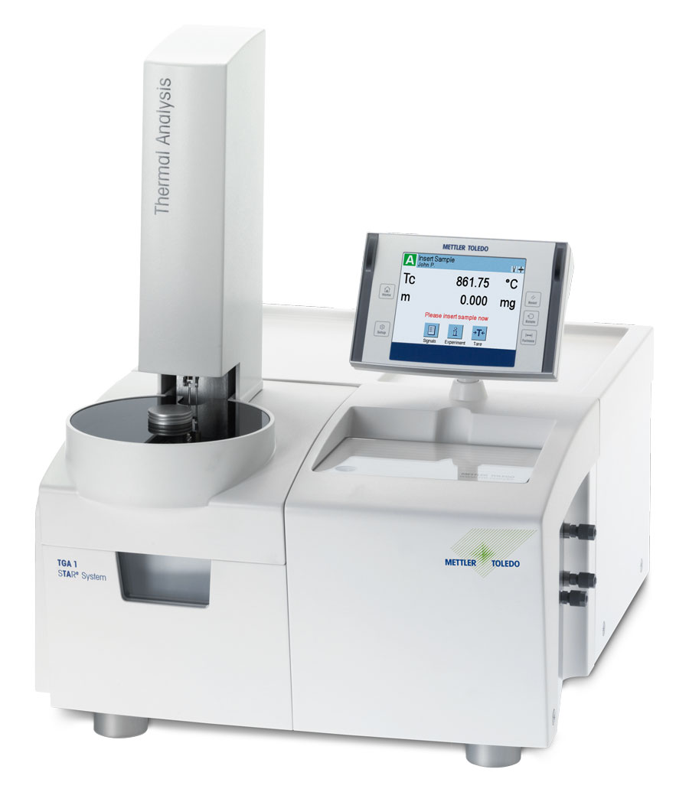
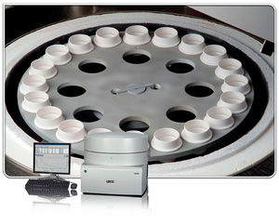
TERMOGRAVIMEETRIA
Massi muutumise kiirus, %/°C
Proovi mass, %
Temperatuur, °C

Slide 27
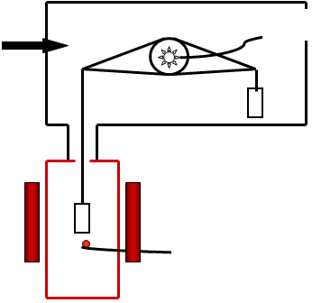
TERMOGRAVIMEETRIA
Gaasi sissevool
Massi registreerimine
Proov
Kuumutus
Termoandur

Slide 28
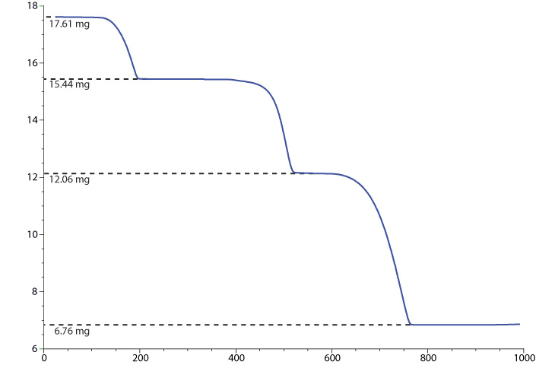
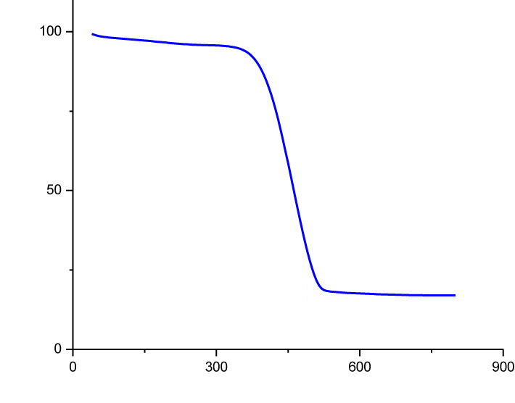
TERMOGRAVIMEETRIA
Ainete lagunemise uurimine sõltuvalt temperatuurist.
Ainete tuhastamine.
Lenduvate ühendite sisaldus, gaasikeskkond (O₂, N₂ jt).
Tiiglid: keraamiline, Al₂O₃ – tuha edasine analüüs (ICP).
H₂O
CaC₂O₄ · H₂O
CO₂
Mass, mg
Mass, %
CO₂
Temperatuur, °C
Temperatuur, °C
Notes:
Kaltsiumoksalaadi lagunemine (20 C/min) – veevaba oksalaat, CO2 eraldumine (kaltsiumkarbonaat), CO2 eraldumine (kaltsiumoksiid).

Slide 29

TERMOGRAVIMEETRIA
Polümeeride stabiilsus
Proovi mass, %
(a) PVC
(b) Nailon-6
(c) LDPE
(d) PTFE
Temperatuur, °C

Slide 30
TERMOGRAVIMEETRIA
Tulemust mõjutavad tegurid
Instrumentaalsed mõjud
Temperatuuriseade kiirus
Ahju kambri gaasikeskkond
Gaasi voolukiirus kambris
Proovi aluse (tiigli) ehitus ja materjal
Proovist tulenevad mõjud
Keemiline koostis
Mass
Osakeste suurus
Pakitus
Soojusjuhtivus
Eeltöötlus
Enamasti on tulemused hästi reprodutseeruvad vaid sama masina piires.

Slide 31
5. VALGUS JA SPEKTROMEETRILISED MÕÕTMISED

Slide 32


AJALUGU
Tähis | Element | λ, nm
A | O₂ | 759,370
B | O₂ | 686,719
C | Hα | 656,281
D1 | Na | 589,592
D2 | Na | 588,995
E | Fe | 527,039
F | Hβ | 486,134
G | Fe Ca | 430,790 430,774
H | Ca⁺ | 396,847
K | Ca⁺ | 393,366
William Hyde Wollaston avastas 1802. a. päikese spektris mustad jooned, mis tähistavad päikese atmosfääris toimunud teatud lainepikkustega valguse absorptsiooni.
William Hyde Wollaston
(1766–1828)
Fraunhoferi jooned päikese spektris
Notes:
Wollaston – inglise keemik. Avastas pallaadiumi ja roodiumi. Avastas meetodi, kuidas plaatinamaaki praktilistes kogustes rikastada – sai rikkaks, hoidis saladust peaaegu surmani. Arvas, et vähemalt 5 nendest joontest on värvide looduslikud piirid.

Slide 33



AJALUGU
Joseph von Fraunhofer uuris ja tähistas päikese spektri musti jooni, mis said nimeks Fraunhoferi jooned.
Prisma
Päike
Spekter
Joseph von Fraunhofer
(1787–1826)
Notes:
Fraunhofer – saksa optik. Leiutas seadme optiliste pindade täpseks lihvimiseks (poleerimiseks). Leiutas 1814 spektroskoobi. Avastas 574 musta joont päikese spektris – mis oli palju enam kui 7, mille leidis Wollaston.

Slide 34

ELEKTROMAGNETLAINED
Mikrolained
Nähtav valgus
Röntgenkiirgus
Raadiolained
IP-kiirgus
UV-kiirgus
Gammakiirgus
Lainepikkus, m

Slide 35

VALGUS
Valgus on elektromagneetiline kiirgus.
Valguse peamised omadused on intensiivsus, sagedus või lainepikkus, polarisatsioon.
Valgus võib käituda nii lainena kui osakesena.
Valguse uuringuid nimetatakse optikaks (füüsika).
Valguse uurimist tema seoses ainega nimetatakse spektroskoopiaks.
Elektrilise laengu kandjad – elektronid, aatomid, molekulid, antennid jm. väljastavad ruumis lainena levivat energiavälja – elektromagnetkiirgust. Elektromagnetlained koosnevad kahest ristiasuvas tasapinnas olevast võnkeväljast: magnet- ja elektriväljast.
Elektriväli
λ, lainepikkus
Magnet-väli
Suund
λ – lainepikkus (m, cm, nm, Å)
ν – sagedus, lainete arv 1 sekundis, s⁻¹
Elektromagnetlaine

Slide 36



FOTOMEETRILINE ANALÜÜS
Fotomeetriliste analüüsimeetodite aluseks on elektromagnetkiirguse ehk valguse seos ainega.
Vastavalt kasutatud valguse omadusele jaotuvad meetodid järgmiselt.
Spektraalanalüüs: uuritav aine kas neelab või kiirgab selektiivselt valgust.
Refraktomeetria: uuritavas aines toimub valguse murdumine.
Polarimeetria: uuritav aine on optiliselt aktiivne, muutes valguse polarisatsiooni tasapinda.
Polaroid
Polariseeritud laine
Mittepolariseeritud laine

Slide 37

EMISSIOON- JA ABSORPTSIOONSPEKTRID
Footoni energia on võrdeline selle sagedusega: ΔE=h∙ν.
Footoni energia väikseim väärtus võrdub Plancki constandiga:
h = 6,6260693(11) x 10⁻³⁴ J·s = 4,13566743(35) x 10⁻¹⁵ eV·s
Hõõglambist lähtub pidev spekter
Emissioonspekter
Kuum gaas
Neeldumisspekter
Külm gaas

Slide 38


AATOMSPEKTER
Elektromagnetkiirgus (EMK) koosneb valguskvantidest ehk footonitest.
Footoni energiast sõltub valguse lainepikkus ja sagedus.
E = hν = h ∙ c/λ; c – valguse leviku kiirus; c_{vaakum} = 3,00 ∙10⁸ m/s
Aatomspektri teke
Aatomi ja valguse vaheline koosmõju
E₁,E₂,..., E_{n}
Prisma
Absorptisoon
Emissioon
He₂
Elektron vahetab orbiiti, kui aatom kas emiteerib või absorbeerib EMK-d.
Joonspekter
Aine atomaarkoostisele vastavad kindla λ -ga joonspektrid.

Slide 39

AATOMSPEKTER
Kiirgusemissiooni saamiseks tuleb aine aatomid ergastada s.o. viia nad kõrgema energiavaruga olekusse. Sealt tagasi madalamale energianivoole minek vabastab seotud energiavaru.
Energiatasemete valik on igale aatomile omane suurus ja võimalikud energeetilised üleminekud annavad joonspektri.
EMK eraldumise puhul saame kiirgus- ehk emissioonspektri, neeldumisel neeldumis- ehk absorptsioonspektri.
Emissioon Absorptsioon
ΔE = E_{i} – E_{k} = hν_{ik}
i
k
hν_{ik} hν_{ik}
0
Ergastumine normaalolekust

Slide 40



LAMBERT-BEERI SEADUS
Valguse absorptsioon (A) lahuses sõltub analüüdi kontsentratsioonist (c), valguse tee pikkusest lahuses (b) ja absorbeeriva aine iseloomust (ε_{λ}):
T – valguse läbilaskvus (transmissioon)
Kaliibrimisgraafik
1,0
0,8
Absorptsioon
0,6
0,4
I₀
c, ε
I
0,2
b
1 2 3 4 5
Kontsentratsioon, g/l
Punane
Kollane
Kollane
Punane
neeldub
Valge valgus
Sinine
Roheline
Sinine

Slide 41



SPEKTROSKOOPIA
Spektromeetria annab informatsiooni aine kohta kasutades ära selle hästi formuleeritud reaktsioone kokkupuutes valgusega.
Spektromeetria peamine tööriist on spektrofotomeeter, mis mõõdab valguse intensiivsust sõltuvalt lainepikkusest.
Spektromeetreid jagatakse nende töö-lainepikkuste, spektri saamismooduste ning mõõtmistehnikate järgi.

Slide 42





SPEKTROFOTOMEETER
D₂ lamp
Volfram-lamp
Ühekiireline spektrofotomeeter
Spekter
Filter
Arvuti
Neelduvus
Lainepikkus, nm
Monokromaator
Proov
Fotodiood
Kahekiireline spektrofotomeeter
Võrdlus
D₂ lamp
Volfram-lamp
Peegel
Fotodiood
Spekter
Filter
Arvuti
Neelduvus
Lainepikkus, nm
Monokromaator
Kiirejagaja
Proov
Fotodiood

Slide 43
SPEKTROFOTOMEETRI EHITUS
Ühe- ja kahekiirelised spektromeetrid:
Kahekiirelised spektromeetrid mõõdavad kahe valguskiire intensiivsuste suhet (mõõtmised on stabiilsemad ning lihtsamad).
Ühekiirelised mõõdavad ühe kiire absoluutset intensiivsust (mõõtmiste lineaarne piirkond on sageli suurem).
Esimesed spektromeetrid kasutasid monokromaatoreid spektri analüüsimiseks, uuemates instrumentides kasutatakse ka dioodvõresid (palju fotosensoreid).
On ka spektromeetreid kus kasutatakse Fourier’ teisenduse meetodit kiiremaks spektraalse informatsiooni saamiseks.
Spektromeetri töö on lühidalt kirjeldatav järgmiste etappidena:
Valgusallikast suunatakse valguskiir läbi proovi.
Proov absorbeerib osa valgusest.
Detektor mõõdab kui palju valgust absorbeerus ning muundab tulemuse numbrinäiduks, mis trükitakse välja või kuvatakse ekraanil.

